Slide 1

Начальник УБК
ГУ МВД России по Иркутской области
полковник полиции
Хлебодаров Александр Сергеевич
«Старшее поколение в цифровой среде: доступ к социальным услугам и информационная безопасность»

Slide 2
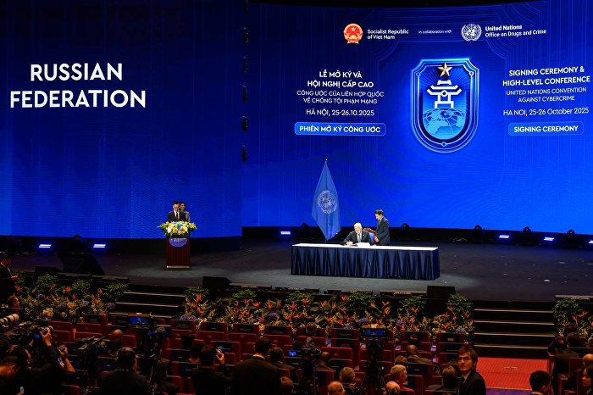
Конвенция ООН против киберпреступности
Подписана 20 октября 2025 года генеральным прокурором РФ

Slide 3
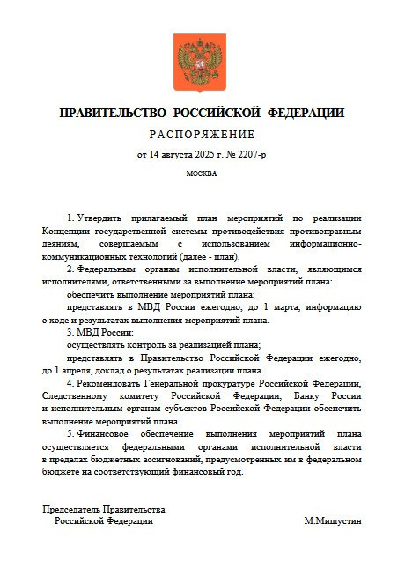
План мероприятий по реализации Концепции государственной системы противодействия противоправным деяниям, совершаемым с использованием ИКТ

Slide 4
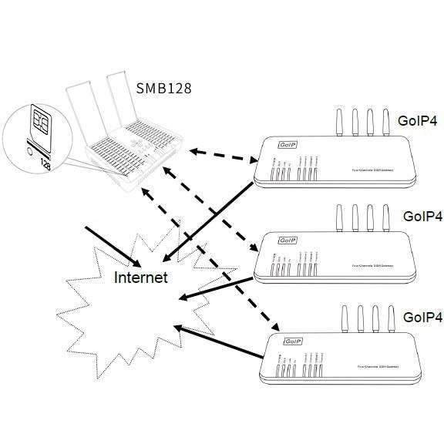
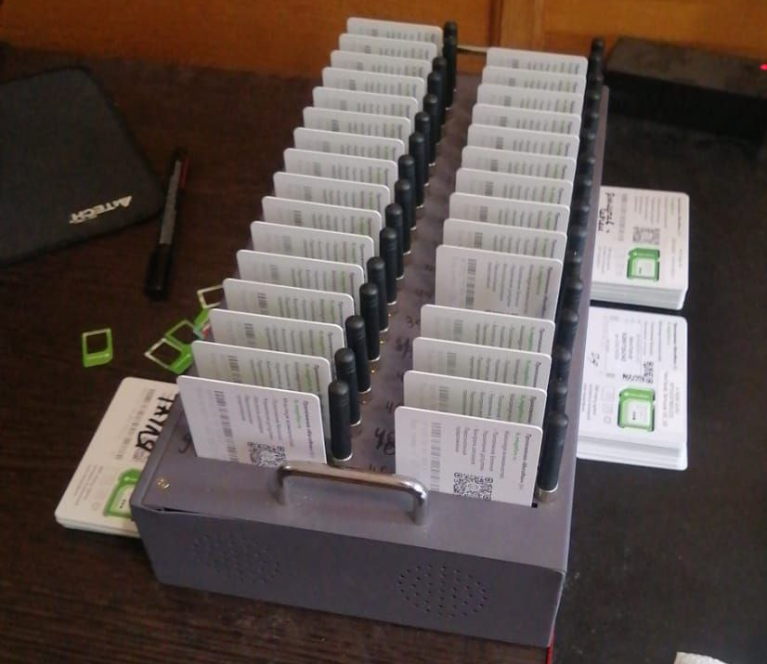
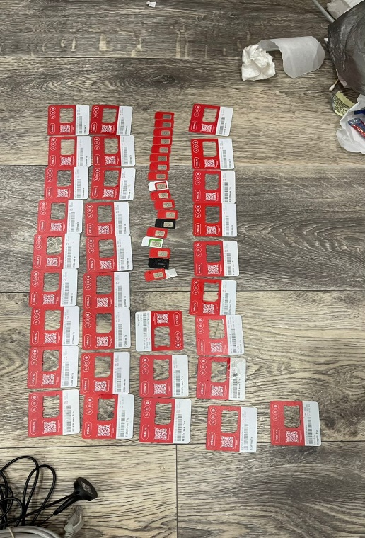
Статья 272.1, устанавливающей ответственность за использование и (или) передачу (распространение, предоставление, доступ), сбор и (или) хранение компьютерной информации, содержащей персональные данные.
ч. 3-6 ст.187 УК РФ», в соответствии с которыми указанная статья дополнена ч. 3-6, предусматривающими уголовную ответственность для «дропов» и «дроповодов».
Статья 274.3 УК РФ нацелена на борьбу с оборудованием для организации массовых мошеннических звонков. Под запрет попадает незаконное использование или обеспечение работы «абонентских терминалов пропуска трафика» (например, GSM-шлюзы, SIM-боксы) и виртуальных АТС. Недобросовестное использование данного оборудования позволяет иностранным кол-центрам связываться с гражданами через сети мобильных операторов.
Статьи 274.4 и 274.5 УК РФ направлены против незаконного оборота SIM-карт и учетных данных для доступа к аккаунтам в разных платформах. Уголовно наказуемыми становятся организация передачи SIM-карт третьим лицам в обход установленных правил и организация и участие в торговле данными для авторизации в интернет-аккаунтах (например, аккаунты WhatsApp).

Slide 5

Статья 13.29.1 КоАП РФ: Передача абонентского номера или предоставление доступа к услугам связи с нарушением законодательства.
Статья 13.29.2 КоАП РФ: Передача данных для авторизации в интернет-ресурсах третьим лицам.
Статья 13.29.3 КоАП РФ: Нарушение требований к использованию абонентских терминалов пропуска трафика или виртуальных АТС.

Slide 6

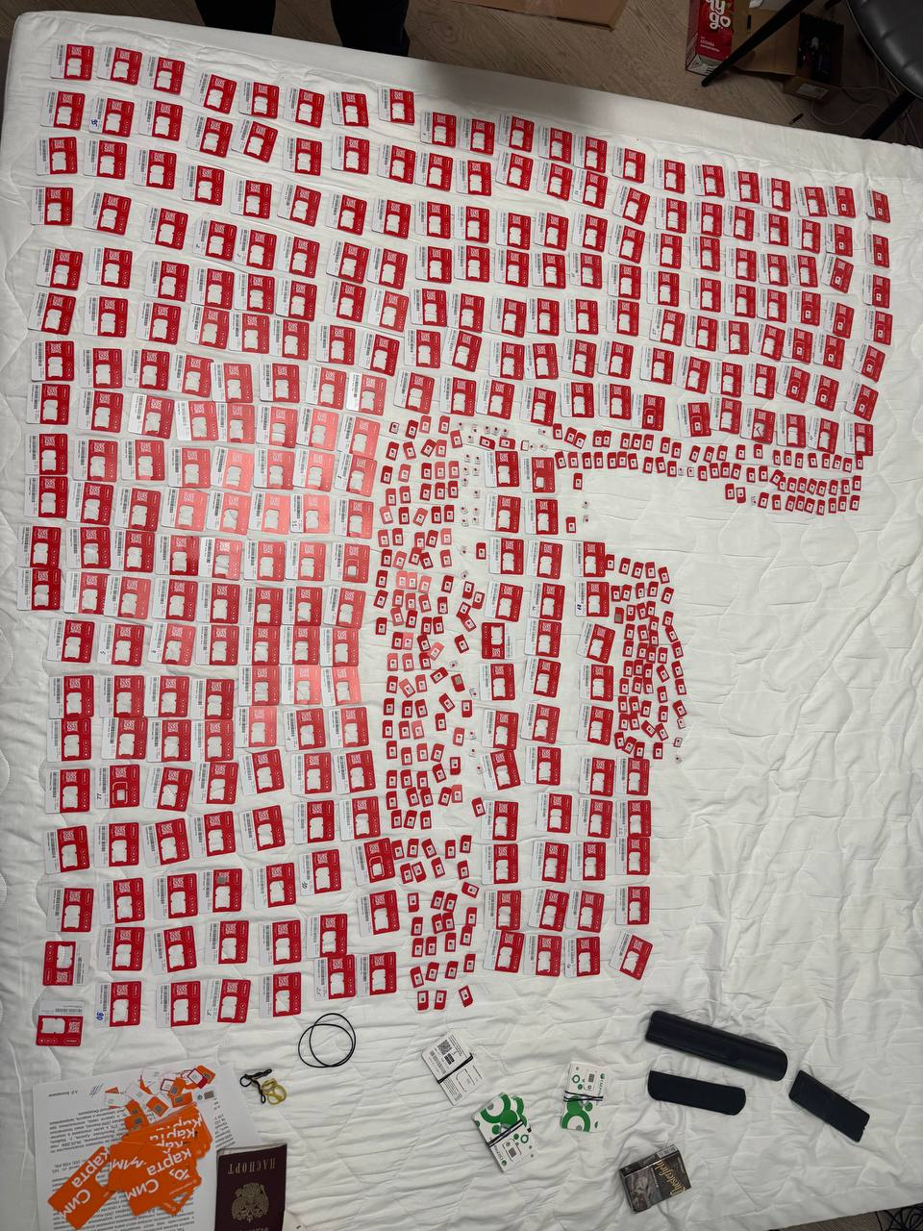
С 1 ноября 2025 года вступили в действие положения ФЗ РФ № 303 –ФЗ от 8 августа 2024 года «О внесении изменений в Федеральный закон «О связи» и отдельные законодательные акты Российской Федерации», появляются ограничения по количеству зарегистрированных идентификационных модулей абонентов, так называемых сим-карт, так на гражданина Российской Федерации не может быть оформлено более 20 штук и не более 10 для иностранных граждан.

Slide 7
1234 пенсионера стали жертвами мошенников в Иркутской области в 2025 году

Slide 8
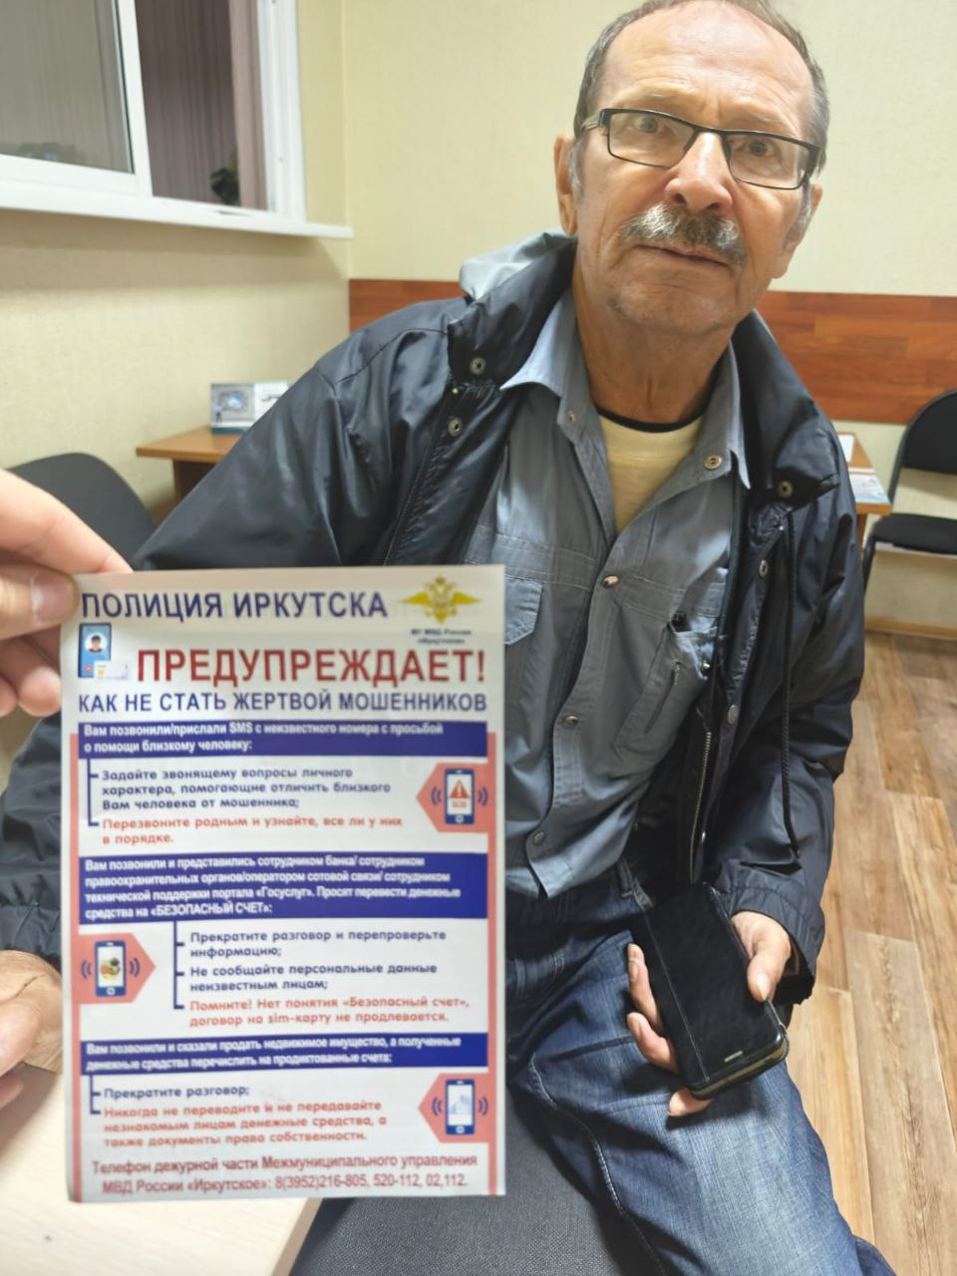

Slide 9
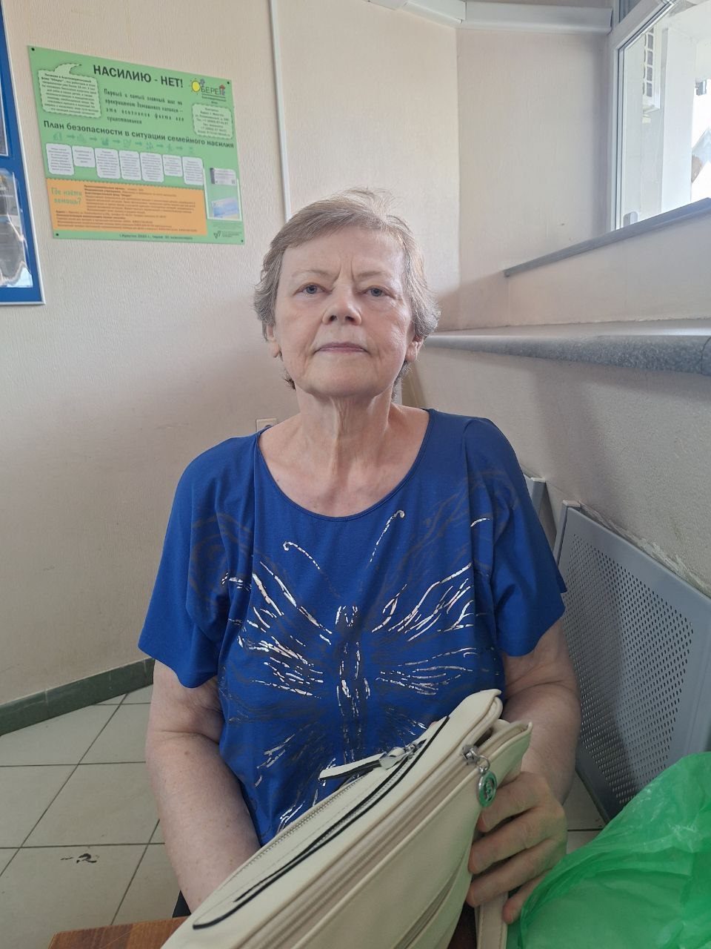

Slide 10
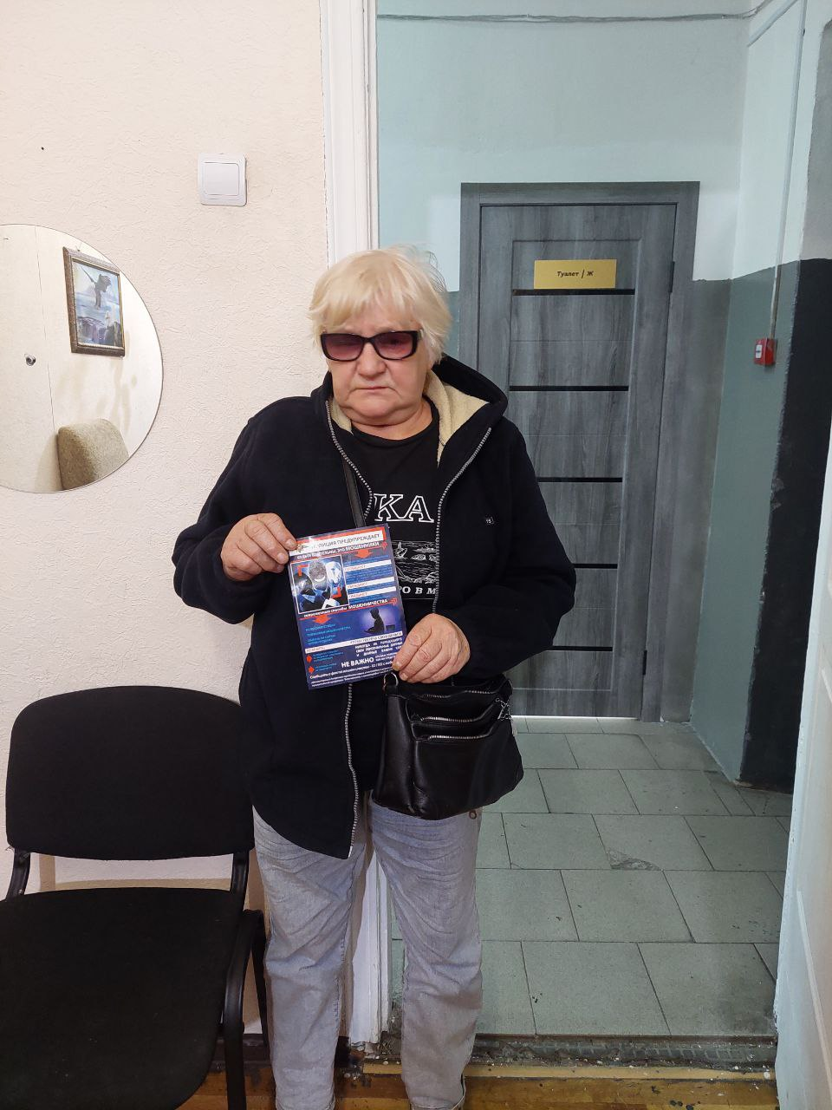

Slide 11
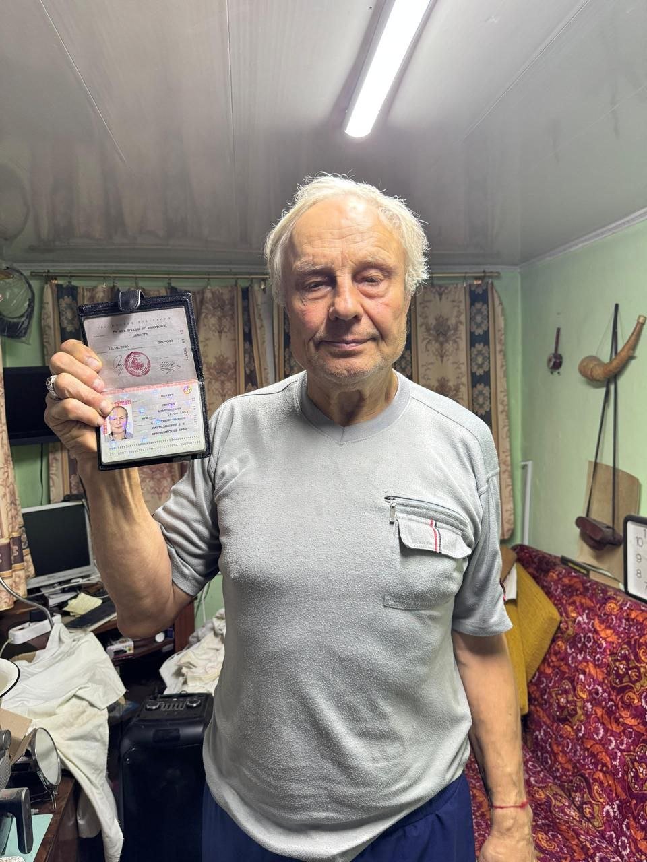

Slide 12
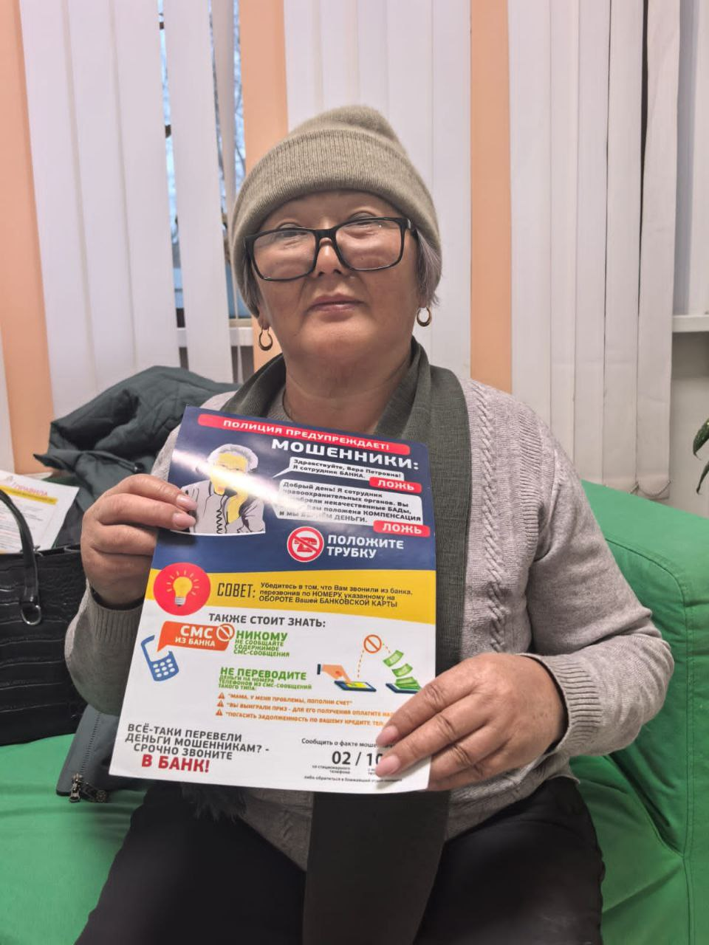

Slide 13
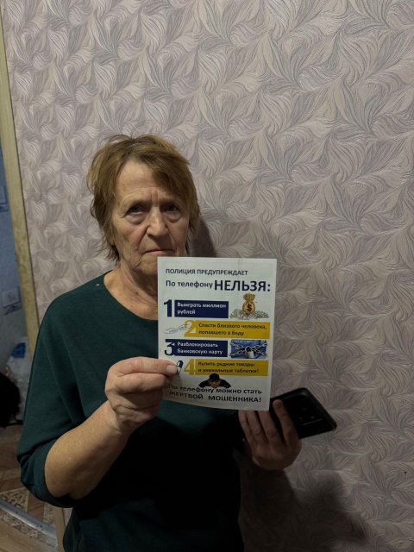

Slide 14
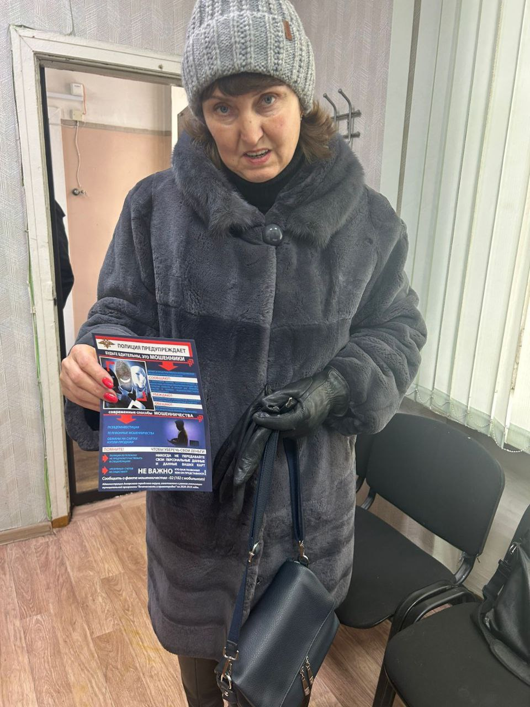

Slide 15
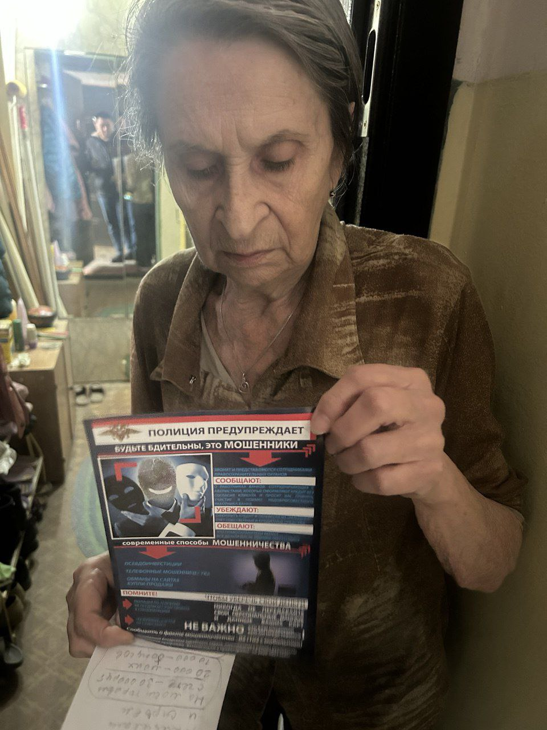

Slide 16
Спасибо за внимание !

